Slide 1

易忆
服务大脑的教育辅助应用
队伍名称：Indigo
队长：谷松旭
成员：Alibi Zhomart，谢梁栖玉，邓武轩，曹楠
Notes:
建议讲述时间：25秒
大家好，我们的产品叫易忆，是一款服务大脑的教育辅助应用。我们从一个常见场景出发：准备开始学习时，脑中还堆着很多未完成的事，既怕忘记，也不知道先做哪一件。易忆帮助用户把事项放到界面上，明确下一步，同时为练习保留可以回顾的记录。
资料来源（不朗读）：
用户提供的模板与Logo
https://jianwenjiuzhou.cloud/#today

Slide 2
注意力涣散，难以行动
问题定义
杂事占据脑中
难定行动先后
注意力反复切换
做事难以开始
事项记录
把待办交给清单
专注训练
短时练习与复盘
减少记忆负担，支持用户开始行动
Notes:
建议讲述时间：25秒
我们关注的是一个日常问题：脑中装着许多杂事，注意力不断切换，明明知道有事要做，却很难开始。易忆因此提供两个模块。事项把待办记录下来、排清先后，减少记忆负担。训练提供短时视觉搜索练习，并保留记录和复盘，帮助用户逐步回到自己的安排。
资料来源（不朗读）：
痛点与产品目标依据本轮用户批注。

Slide 3
事项与训练
解决方案
事项
训练
AI语音添加
连续录入后确认
经典5×5与圆形变式
自主选择难度
重要度与紧急度
日程与四象限
练后复盘
慢段与下一局建议
定时冥想
雨声或海浪白噪音
周报（规划）
关联已录入的重要事项
用户确认事项，练习记录支持安排
Notes:
建议讲述时间：25秒
易忆围绕事项和训练两个核心板块展开。事项包含连续语音录入、多维排序，以及配合白噪音的冥想休息。训练包含经典方格和圆形变式，每局提供复盘。规划中的周报进一步汇总练习表现，关联已经录入的重要事项。用户既能整理当前安排，也能逐渐形成适合自己的学习节奏。
资料来源（不朗读）：
https://github.com/alibizho/xihack
白噪音完成状态依据用户确认，周报为规划扩展。
配色采用靛蓝邻近的低饱和蓝灰与紫灰，以相同明度保持模块视觉权重均衡。
https://www.adobe.com/creativecloud/design/hub/guides/sets-of-2-colors-that-go-great-together.html
https://www.w3.org/WAI/WCAG22/Understanding/contrast-minimum.html

Slide 4
技术架构
规则统计提供依据，AI解释结果
网页端
React + TypeScript
录音、训练与冥想
Node.js
API入口与单局复盘
FastAPI + Worker
事项与训练摘要
Whisper识别回退
周报扩展（规划）
同条件统计与事项建议
MiMo
事项理解与训练复盘
PostgreSQL
事项与训练记录
AI提出建议，用户确认评分和事项安排
Notes:
建议讲述时间：35秒
前端使用React和TypeScript，承担录音、点击计时与声音播放。Node.js、FastAPI和后台任务处理业务，PostgreSQL保存事项与训练摘要。浏览器语音识别及服务端回退配合MiMo帮助理解事项、生成复盘。统计规则提供可核对的依据，AI负责解释。涉及评分修改或事项安排时，系统保留用户确认。
资料来源（不朗读）：
https://github.com/alibizho/xihack/blob/main/deploy/compose.yaml
https://github.com/alibizho/xihack/blob/main/frontend/package.json
https://github.com/alibizho/xihack/blob/main/backend/src/assistant_backend/application/speech.py

Slide 5
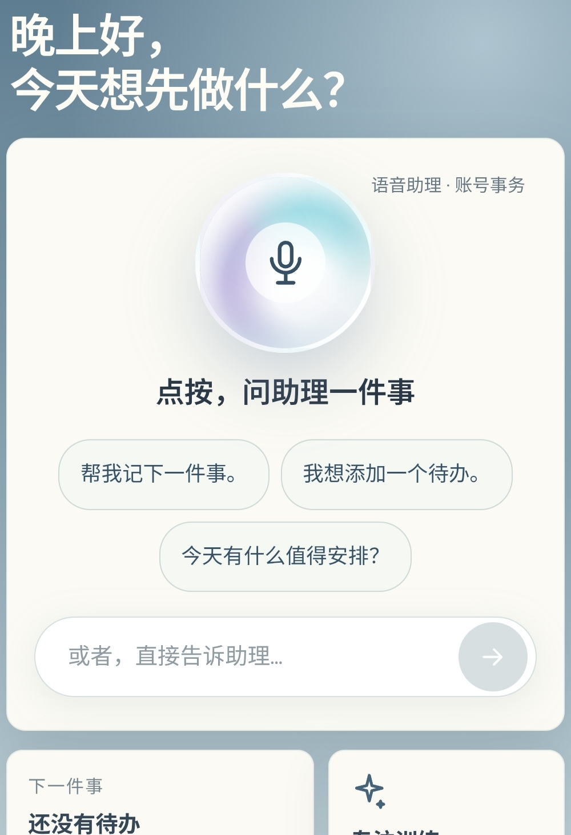
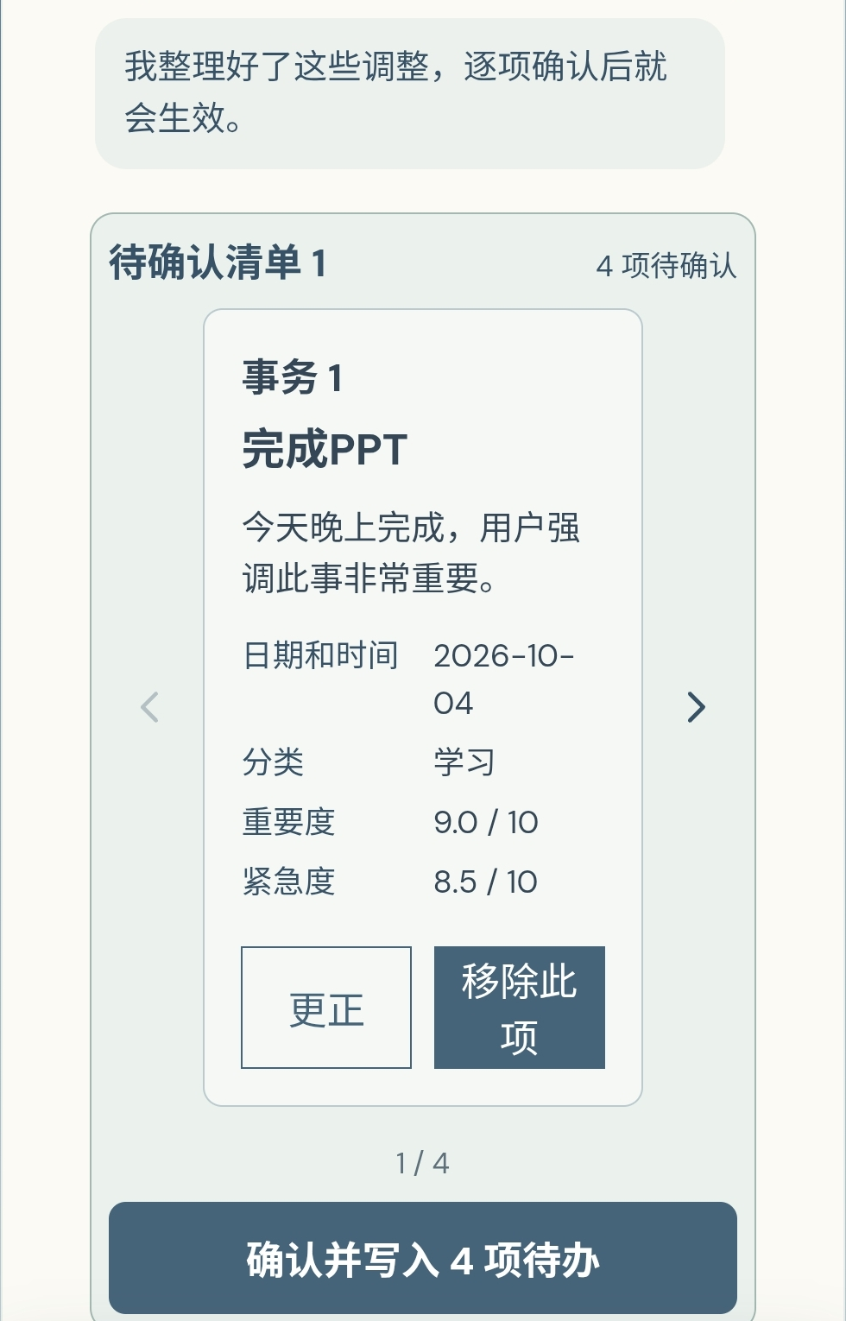
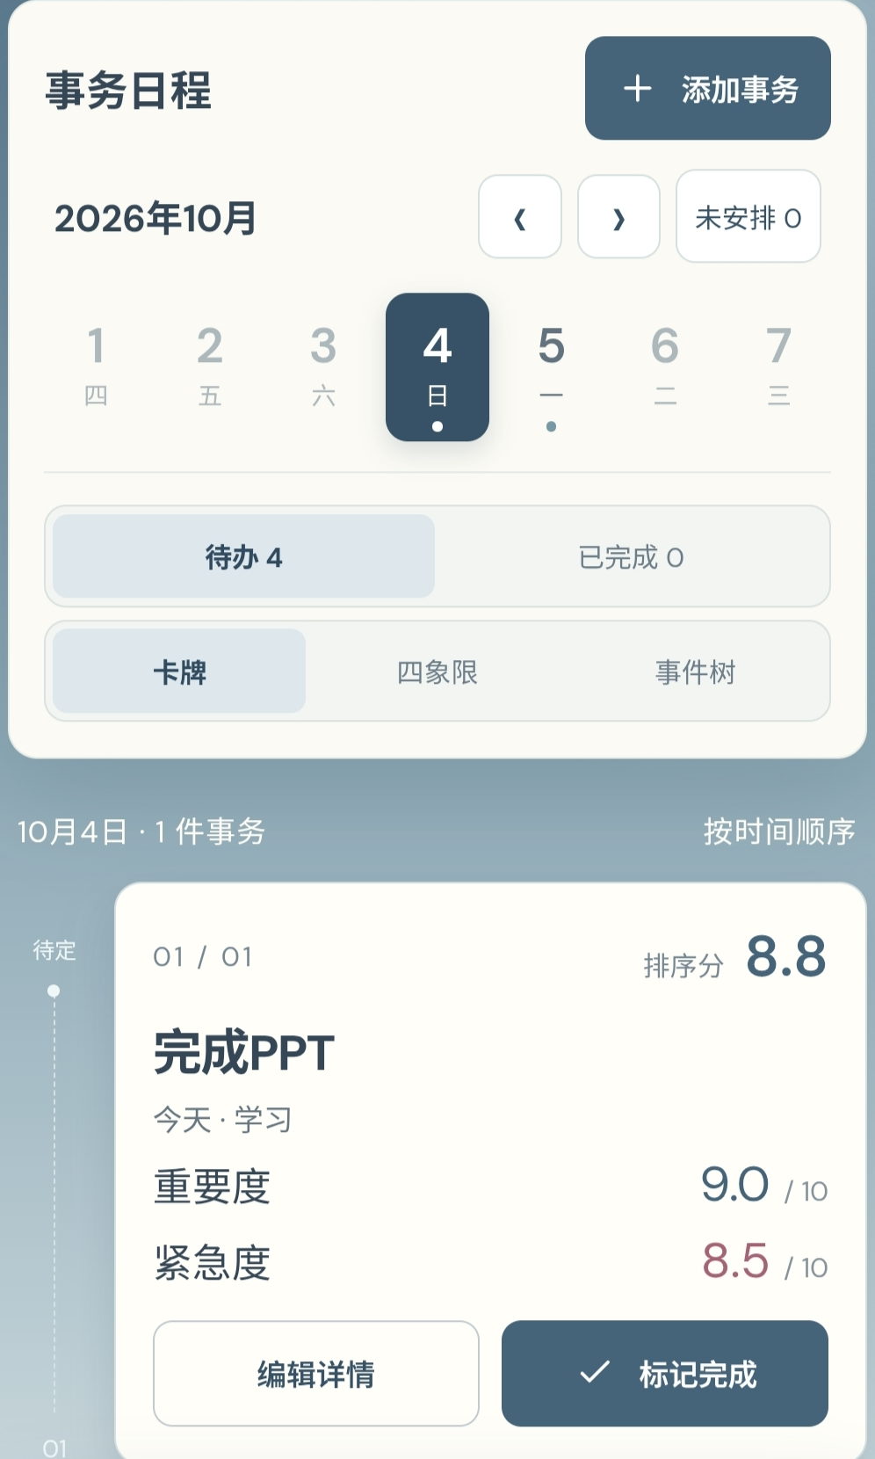
AI语音添加事项
连续录入多个事项，AI拆分后确认
语音或文字入口
AI提案与用户确认
保存后的事项
Notes:
建议讲述时间：30秒
打开易忆，屏幕中央就是语音入口。用户可以连续说出完成PPT、阅读文献、遛狗和买猫粮等事项，AI帮助拆分，再展示确认结果。用户也可以直接打字，或手动补充。确认后，事项进入日程。这个流程让用户把脑中暂存的事情一次说出来，不必先逐条整理成固定格式。
资料来源（不朗读）：
移动端截图：1-1.jpg、1-2.jpg、3-1.jpg，来自用户提供的ppt figs文件夹
https://jianwenjiuzhou.cloud/#today

Slide 6
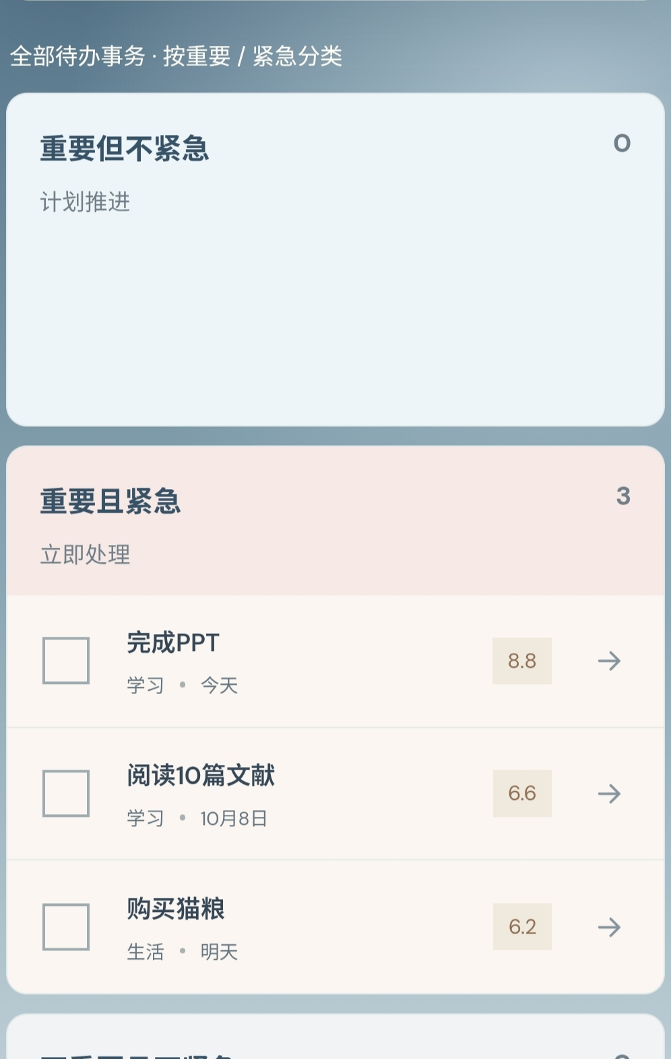
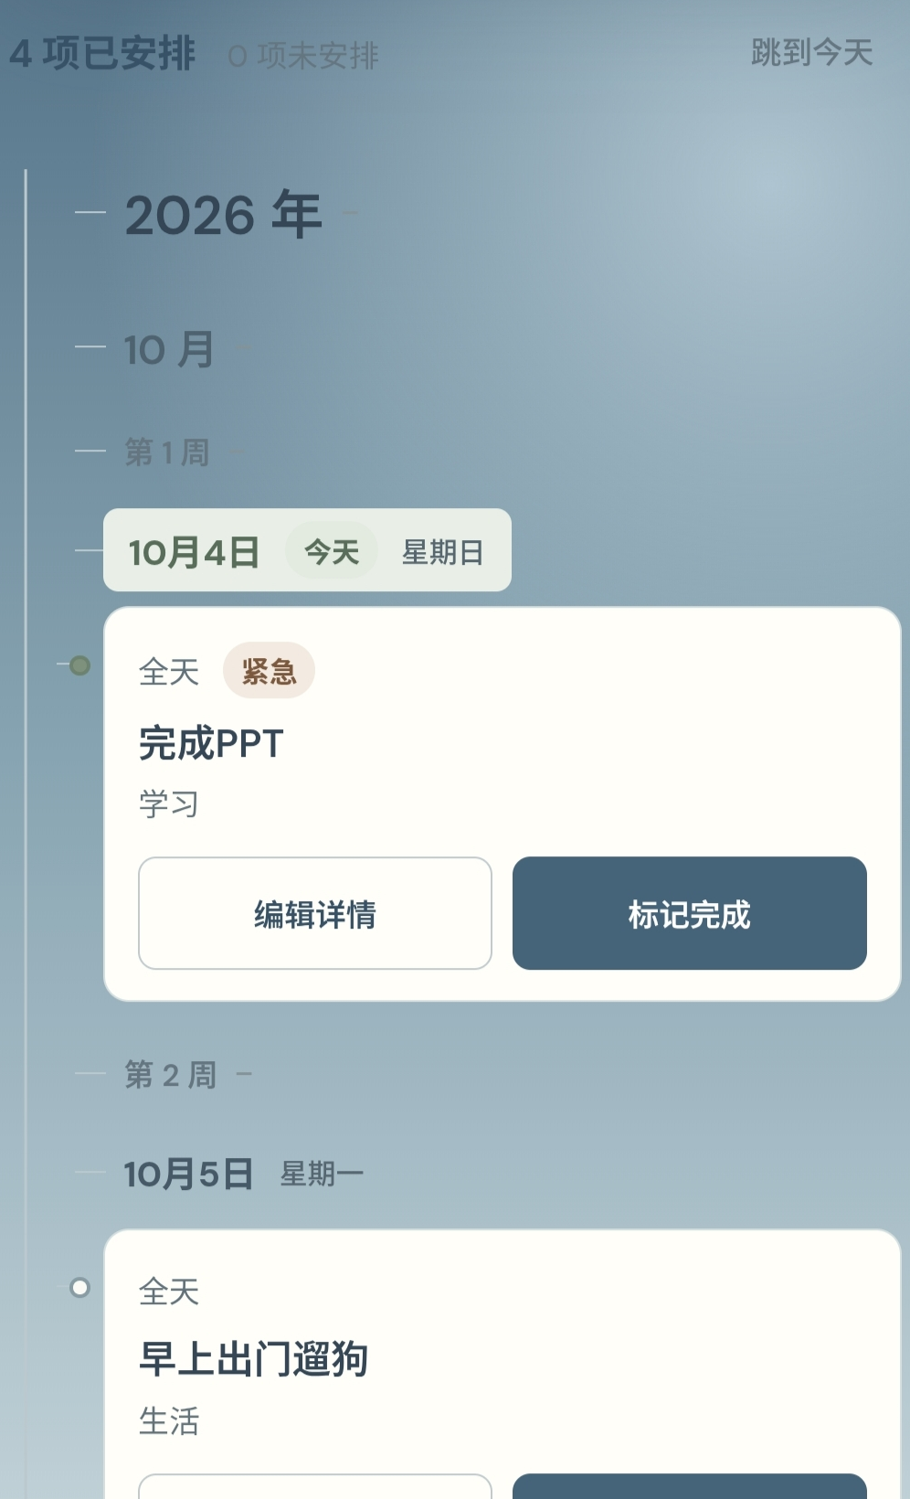
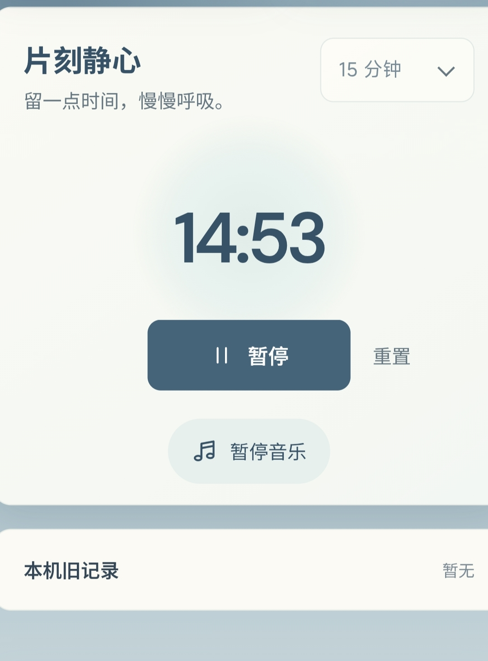
事项安排与冥想
重要度与紧急度独立评分，支持定时休息
四象限排序
日程安排
白噪音冥想
Notes:
建议讲述时间：30秒
事项页面提供卡牌、四象限和日程视图。重要度与紧急度分别从零到十评分，保留一位小数，AI可以辅助判断，用户仍能自行调整。临近截止的事和长期重要的事因此能够分开安排。需要休息时，用户设置冥想时长，选择雨声或海浪白噪音，在同一产品中完成一段定时休息。
资料来源（不朗读）：
移动端截图：3-2.jpg、3-3.jpg、2-1.jpg，来自用户提供的ppt figs文件夹
白噪音按本轮用户确认视为已完成

Slide 7
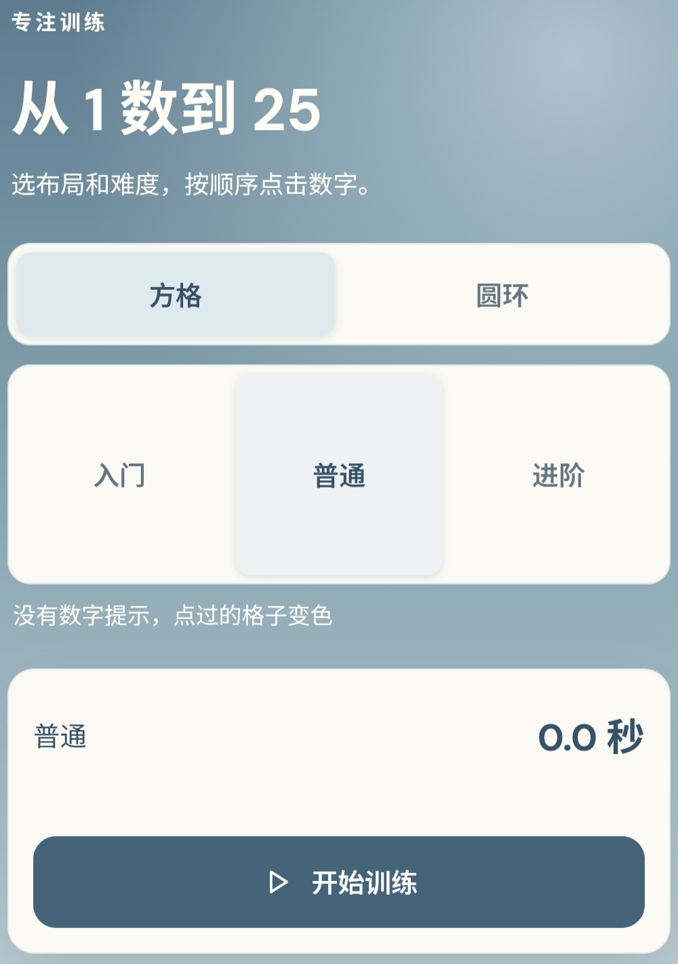
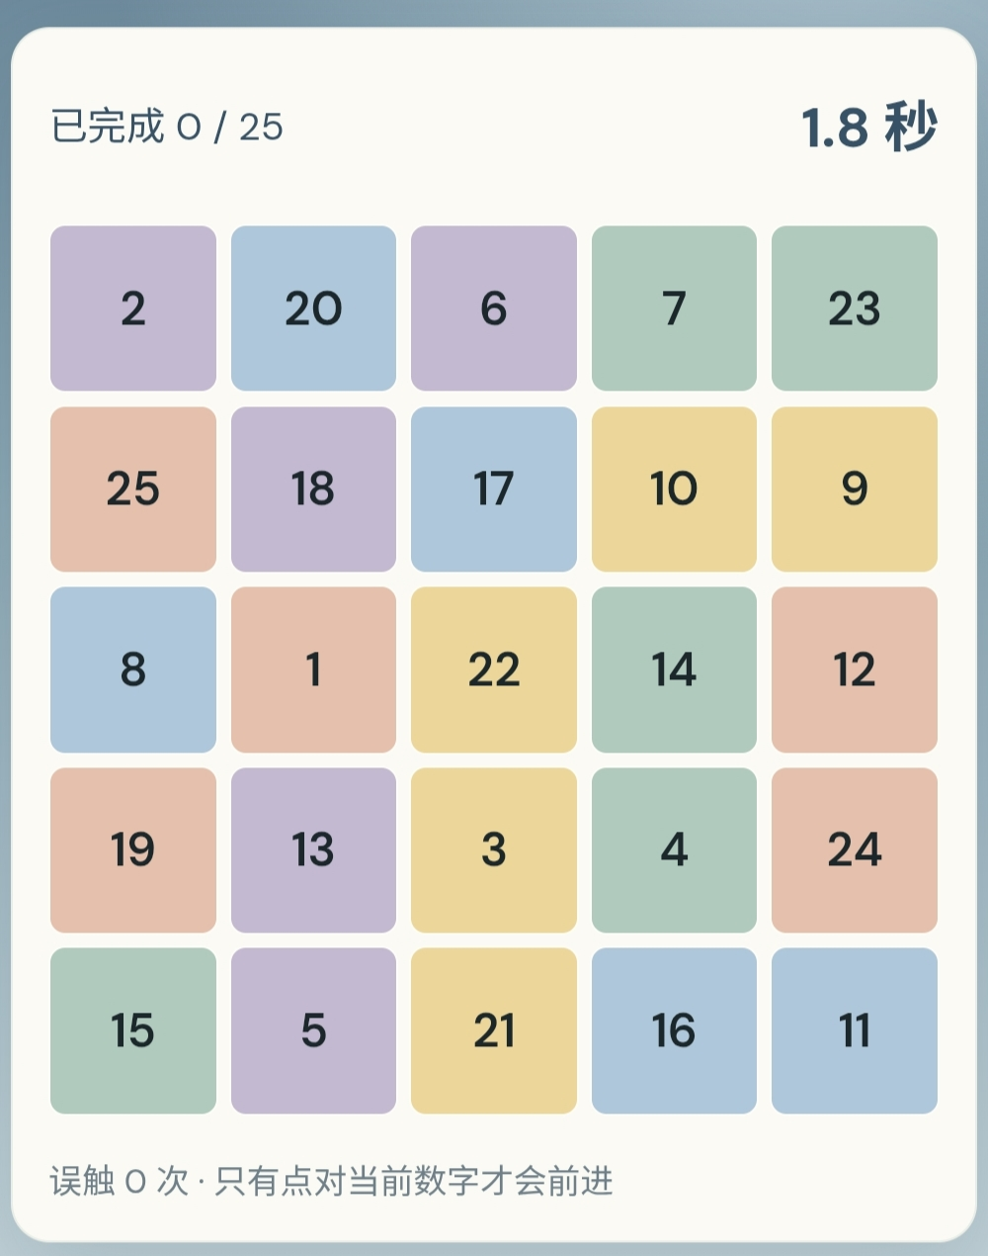
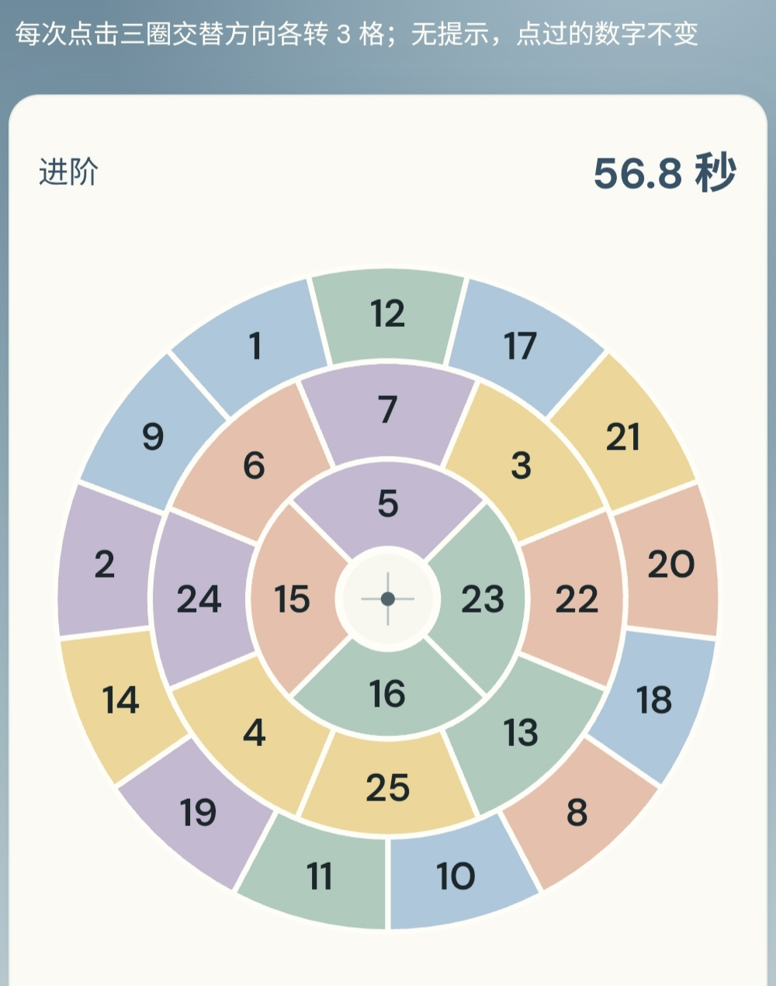
舒尔特训练
经典5×5与圆形变式
玩法与难度
经典5×5
圆形变式
Notes:
建议讲述时间：30秒
训练提供经典五乘五方格和圆形变式。用户按顺序点击数字，选择适合自己的难度。系统记录完成用时、正确点击间隔，以及误触后的恢复时间。圆形变式增加不同的视觉搜索条件，因此成绩按玩法和难度分别比较。用户可以继续训练，也可以转到事项页面添加接下来要做的事。
资料来源（不朗读）：
移动端截图：4-1.jpg、4-2.jpg、4-3.jpg，来自用户提供的ppt figs文件夹
圆形界面按现有截图展示，中心无数字，按点击触发圈层转动

Slide 8
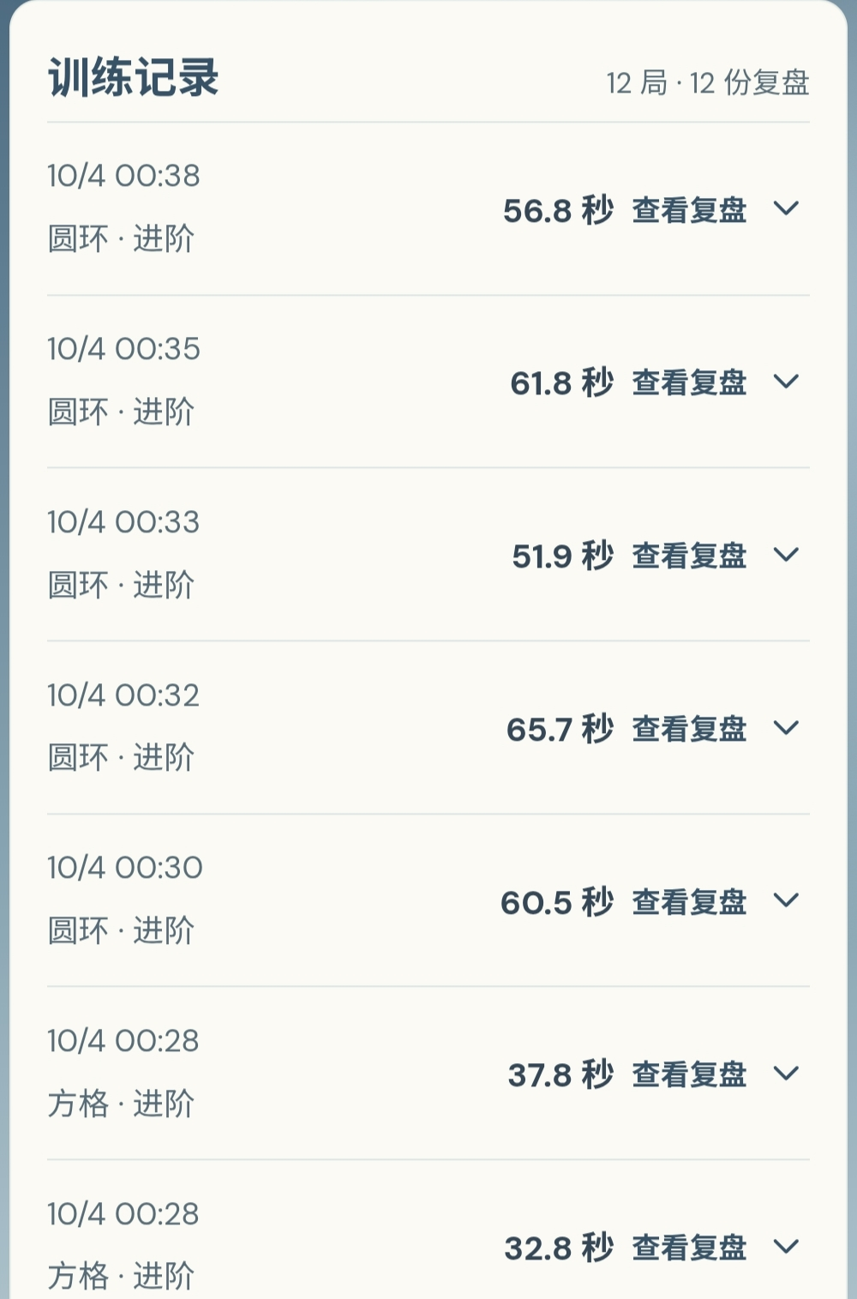
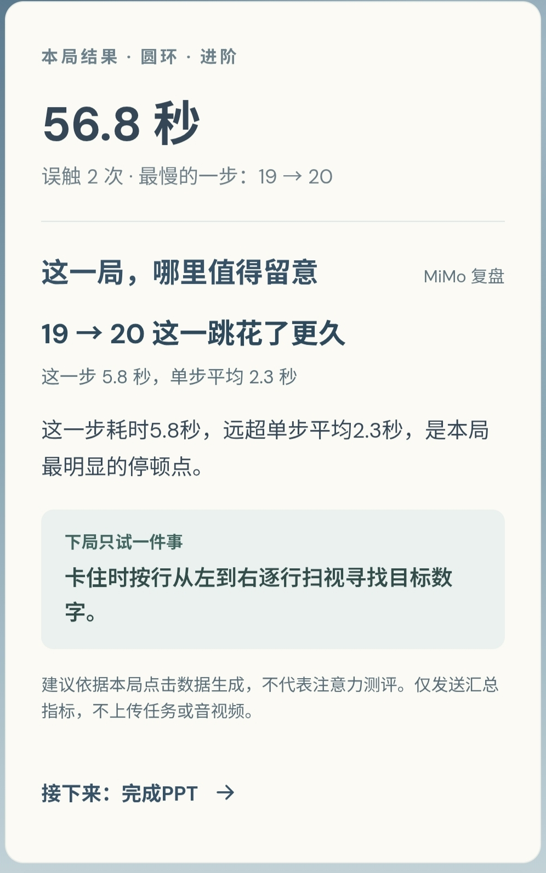
练后复盘
用时、误触与慢段，形成下一局建议
本局慢段
下一局先看清目标，
再保持稳定点击节奏
训练记录
AI本局复盘
依据点击数据建议
Notes:
建议讲述时间：30秒
每局结束后，复盘把成绩解释得更具体。用户可以看到平均节奏、最慢的数字过渡，以及误触发生在哪一段。截图中，十九到二十用了五点八秒，单步平均为二点三秒，因此这一段值得留意。反馈聚焦本局有记录支持的现象，并给出下一次可以尝试的小调整，让用户知道改进的方向。
资料来源（不朗读）：
移动端截图：4-4.jpg、4-5.jpg，来自用户提供的ppt figs文件夹
右侧图表数值直接取自4-5.jpg，单位秒。建议为依据截图的概括，不是认知能力测评。
https://github.com/alibizho/xihack/blob/main/frontend/server/trainingReviewAgent.ts

Slide 9
周报与事项建议
示例数据
若晚间有空且不影响截止，可尝试安排已录入的“阅读10篇文献”
柱为平均用时，点为每局用时。结合误触与日程，由用户确认。
Notes:
建议讲述时间：40秒
周报统计近七天同玩法、同难度和同设备条件下的训练。这里是示例数据，柱形表示时段平均用时，小点表示每一局，便于同时看到整体节奏和波动。假如晚间表现相对更快，且日程允许，可以建议在空闲晚间安排已经录入的阅读十篇文献。建议还会参考误触、样本量和截止时间，最终由用户决定。
资料来源（不朗读）：
周报为规划扩展。示例条件：经典5×5、普通难度、手机触控。
数据来源：已提供的易忆周报示意图。
上午39、37、38、40、36，均值38，5局。下午45、43、44、44，均值44，4局。晚间30、32、31、33、29、31，均值31，6局。夜间36、34、35、37、33、35，均值35，6局。
阅读10篇文献来自用户提供3-2.jpg。安排建议须满足空闲与截止约束。
https://github.com/alibizho/xihack/blob/main/backend/src/assistant_backend/application/training.py

Slide 10
潜在商业价值
大脑减负与专注练习创造服务价值
用户价值
商业路径
事项记录
减少记忆负担
个人订阅
长期报告与个性化反馈
专注训练
视觉搜索练习与复盘
教育合作
学习支持服务试点
以行动完成和训练反馈衡量价值，不以停留时长变现
Notes:
建议讲述时间：30秒
易忆的独特性，是把用户的注意力当作需要保护的资源。事项帮助减少脑中的记忆负担，训练提供可记录、可复盘的专注练习。商业上，可以探索长期报告与个性化反馈订阅，以及教育场景的合作试点。我们希望用户为实际得到的帮助付费，以行动完成和用户反馈验证价值，而不依靠延长停留时间盈利。
资料来源（不朗读）：
产品价值和商业设计原则依据本轮用户批注。订阅与教育合作为潜在路径，不代表已产生收入。
训练提供视觉搜索练习，尚不把其表述为已经验证的广义注意力提升或医疗干预。

Slide 11
感谢大家的观看

